Slide 1

课题二
汽车维修接待
任务一 认识汽车维修接待

Slide 2
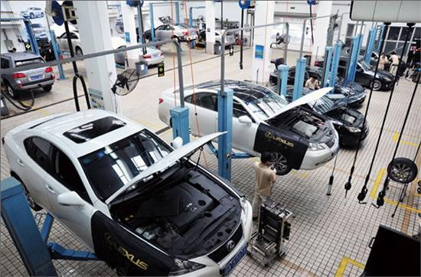
同学们请看一看，右图是一个什么店呢？

Slide 3
汽车维修接待的内容
(2)接待环节
(3)故障诊断
(1)预约环节
(6)维修后跟踪环节
(4)达成协议
(5)交车环节

Slide 4
如果你是一名汽车维修接待员，那么在维修接待的每一个环节中，你需要完成哪些工作内容？

Slide 5

(1)预约环节
应掌握维修时间与工作状态
应掌握配件库动态情况
向顾客提出合理的约定时间，若客户对约定时间有异议，应根据客户要求另约时间
应开展电话预约登记服务

Slide 6

(2)接待环节
主动迎接客户，自我介绍，态度热情、友好
真诚待客，不得以任何理由搪塞顾客
确认客户姓名、所修车种、车型、拜访目的。
请客户阐述故障现象，确保完全理解客户意图
归纳要点、简短、明确地重复客户要求。
对客户要求做出答复
业务电话响三声保证通话

Slide 7
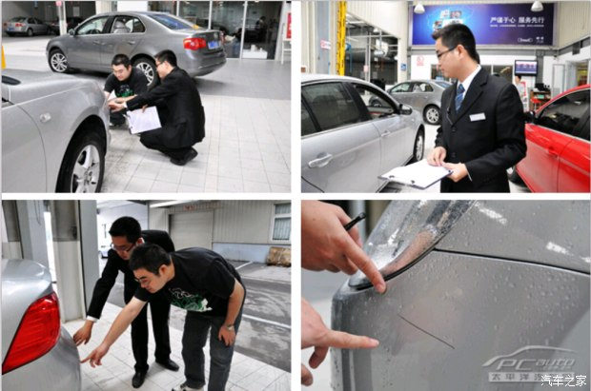
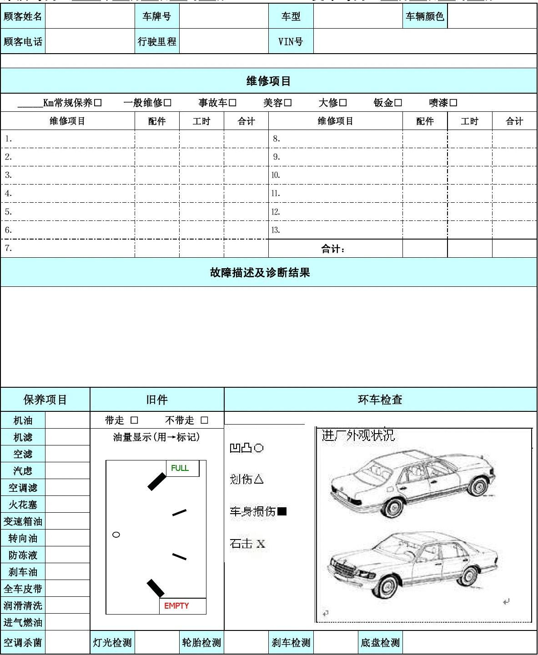
(3)故障诊断
接修前，服务顾问应与客户-起对车辆外观、 附件、车内物品进行检查，并将检查结果录在《进厂检验单》上，如果车内有贵重物品，应提醒客户带走或妥善保管
修理前,服务顾问必须向客户正确地描述车辆的故障现象，不允许漏项
修理过程中发现潜在故障，服务顾问应主动告知客户，按客户要求维修。

Slide 8

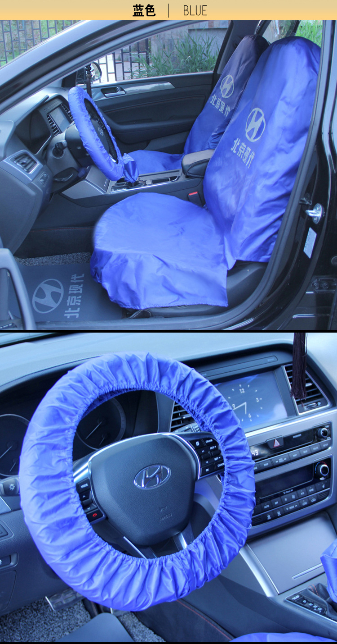
(4)达成协议
仔细记录客户姓名、地址、电话及客户车辆使用情况、维修历史，确保记录正确;
确定完工时间和旧料处理方法，并让客户知晓;
确定结算付款方式;
将客户的具体修理要求仔细地记录在《维修委托书》上，并让客户审阅，签字认可;
达成协议后，铺好垫套，送往维修车间。

Slide 9
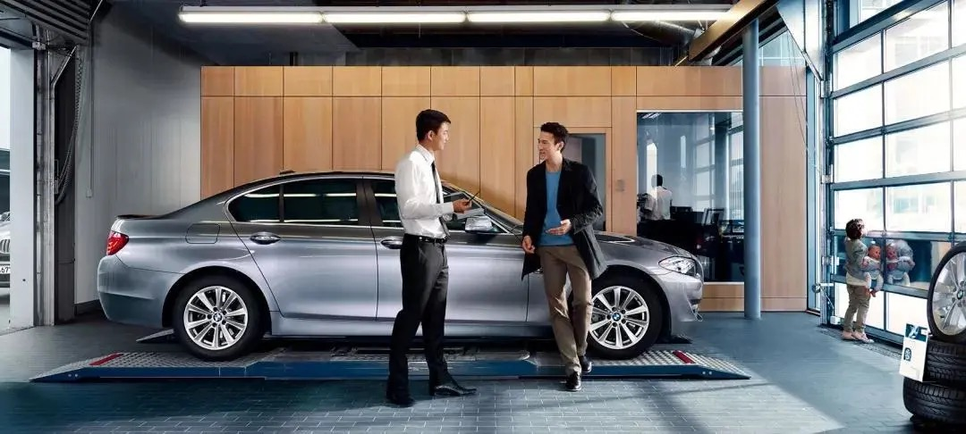
(5)交车环节
交车之前应把车辆清洗干净;
由原接车服务顾问交付车辆，不耽误客户取车时间;
修理中换下的零件应让客户过目;
应详细向客户解释发票所列项目，如实介绍修理过程，使客户放心。

Slide 10
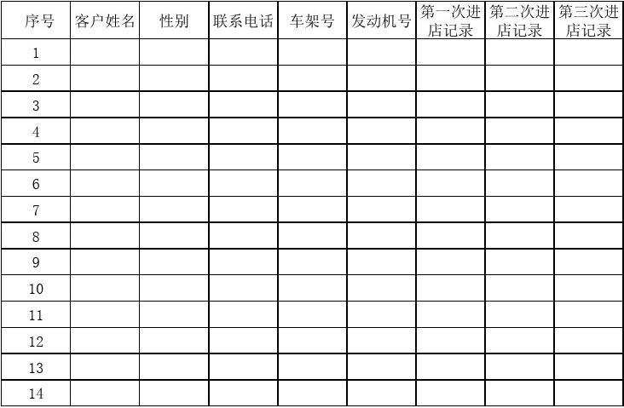
(6)维修后跟踪环节
应及时建立客户档案;
掌握跟踪服务的进展情况，及时进行信息反馈;
有效地解决跟踪服务中出现的问题，如客户申诉超出服务顾问的权限应及时向上汇报，避免事态扩大

Slide 11
小组展示

Slide 12
汽车维修接待的重要性
1.有利于提高汽车品牌的核心市场竞争力
2.有助于保障消费者的合法权益
3.有助于获得更多的客户资源

Slide 13
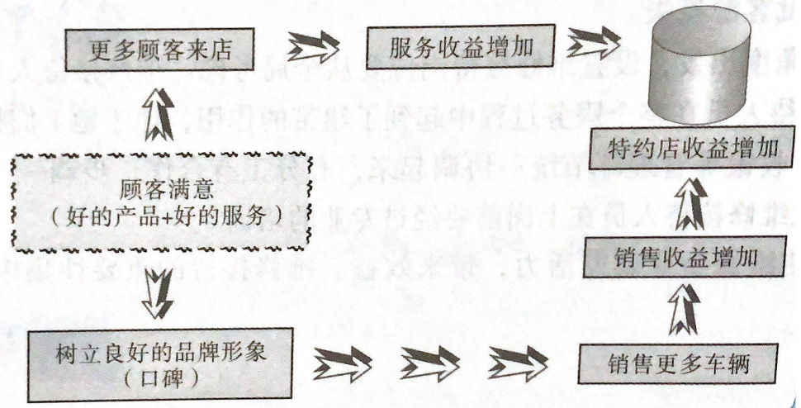
汽车维修接待的作用
1.代表企业形象
2.影响企业利益
3.反映企业技术
管理整体素质
4.沟通维修企业
与车主之间的桥
梁

Slide 14
课后练习

